Slide 1
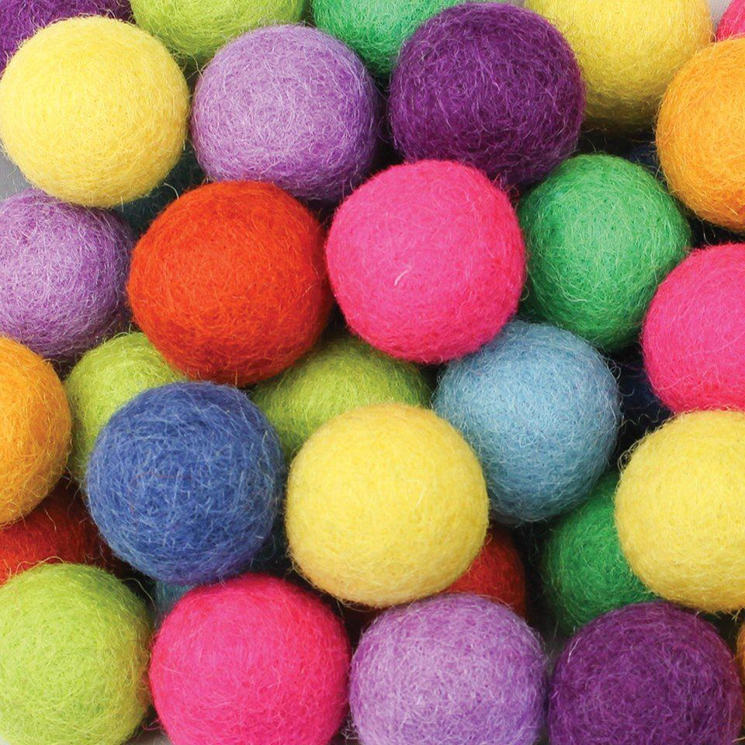
Робот для фелтинга

Slide 2
История
Валя́ние ше́рсти, англ. фе́лтинг (от англ. felt «войлок, фильц, набивание») — особая техника рукоделия, в процессе которой из шерсти для валяния создаётся рисунок на ткани или войлоке, объёмные игрушки, панно, декоративные элементы, предметы одежды или аксессуары. Только натуральная шерсть обладает способностью сваливаться или свойлачиваться (образовывать войлок). Люди обнаружили способность шерсти сваливаться около 8000 лет назад. Самый знаменитый миф о первом валяном ковре связывают с Ноевым ковчегом. По прибытии Ноя на землю обнаружилось, что овцы во время путешествия роняли шерсть и топтали ее, так появился первый валяный ковер. Для валяния вначале использовали найденные остатки шерсти животных. После одомашнивания мелкого рогатого скота стало возможным использовать состриженную шерсть животных для изготовления одежды.

Slide 3
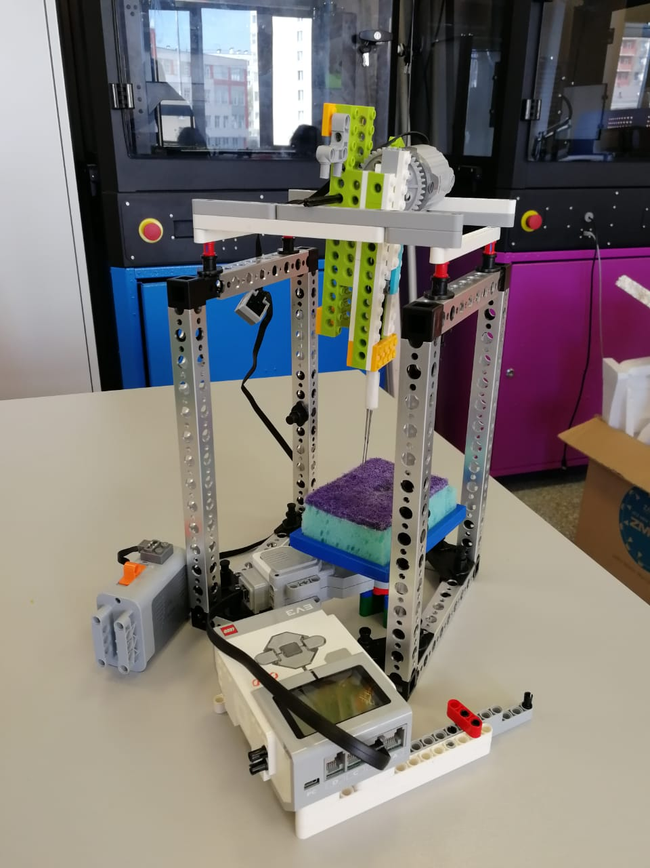
При сухом валянии специальной иглой многократно протыкается кусочек шерсти, волокна сплетаются друг с другом уплотняются и таким образом шерсти придается форма. Занятие интересное, но достаточно трудоемкое при ручном способе валяния.
Мы предлагаем механизировать процесс используя конструктор Lego EV3.

